Slide 1
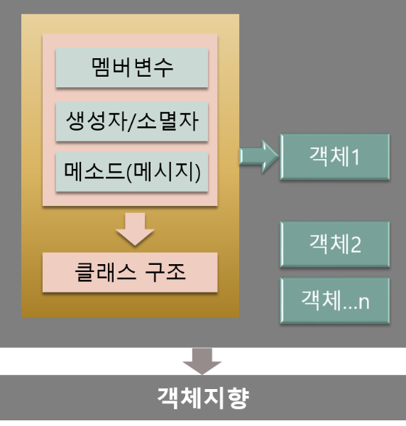
제10장 C++ 고급 활용 2단계
프렌드 함수
연산자 오버로딩

Slide 2
학습 목표
C++의 프렌드 함수의 개념을 이해하고, 프렌드 함수를 작성할 수 있다.
연산자 중복의 개념을 이해하고
연산자를 클래스 멤버 함수로 작성할 수 있다.
연산자를 프렌드 함수로 작성할 수 있다.
다양한 이항 연산자를 중복 할 수 있다.
다양한 단항 연산자를 중복 할 수 있다.
단항 연산자에서 전위 연산자와 후위 연산자를 구분하여 작성할 수 있다.

Slide 3
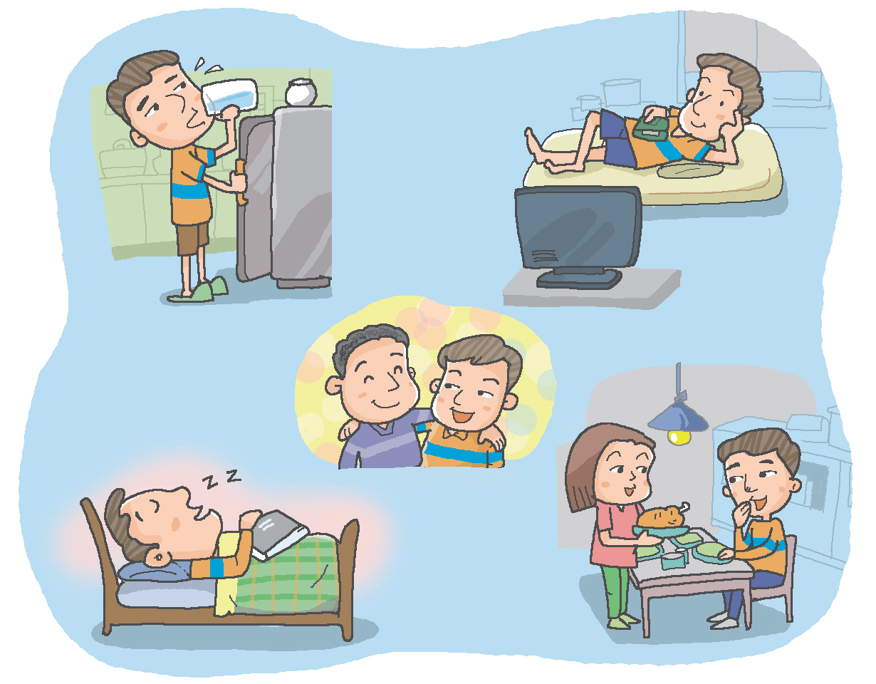
친구란?
친구?
내 가족의 일원은 아니지만 내 가족과 동일한 권한을 가진 일원으로 인정받은 사람
우리 집 TV
우리 집 냉장고
친구
내 침대
우리 집 식탁

Slide 4
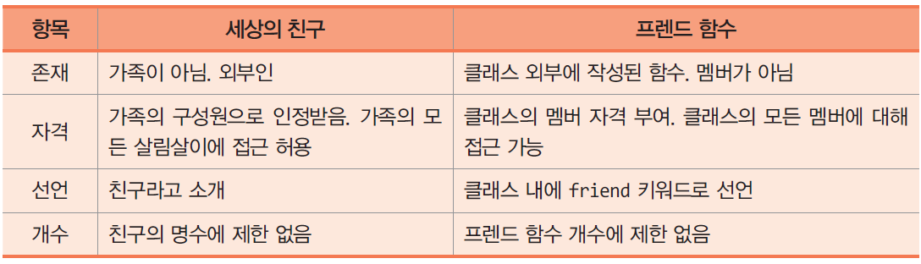
C++ 프렌드
프렌드 함수
클래스의 멤버 함수가 아닌 외부 함수
전역 함수
다른 클래스의 멤버 함수
friend 키워드로 클래스 내에 선언된 함수
클래스의 모든 멤버를 접근할 수 있는 권한 부여
프렌드 함수라고 부름
프렌드 선언의 필요성
클래스의 멤버로 선언하기에는 무리가 있고, 클래스의 모든 멤버를 자유롭게 접근할 수 있는 일부 외부 함수 작성 시

Slide 5
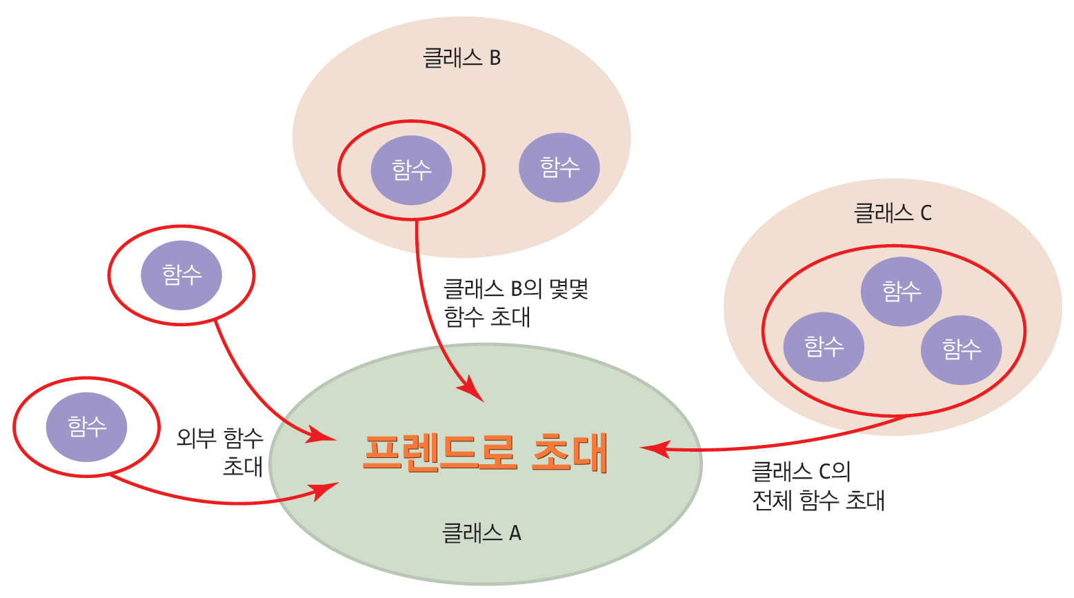
프렌드로 초대하는 3 가지 유형
프렌드 함수가 되는 3 가지
전역 함수 : 클래스 외부에 선언된 전역 함수
다른 클래스의 멤버 함수 : 다른 클래스의 특정 멤버 함수
다른 클래스 전체 : 다른 클래스의 모든 멤버 함수

Slide 6
프렌드 선언 3 종류
1. 외부 함수 equals()를 Rect 클래스에 프렌드로 선언
class Rect { // Rect 클래스 선언
...
friend bool equals(Rect r, Rect s);
};
2. RectManager 클래스의 equals() 멤버 함수를 Rect 클래스에 프렌드로 선언
class Rect {
.............
friend bool RectManager::equals(Rect r, Rect s);
};
3. RectManager 클래스의 모든 멤버 함수를 Rect 클래스에 프렌드로 선언
class Rect {
.............
friend RectManager;
};

Slide 7
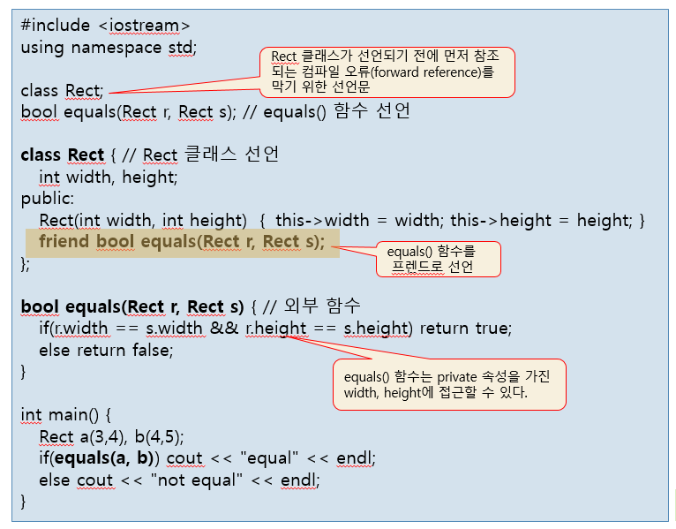
예제1. 프렌드 함수 만들기
not equal

Slide 8
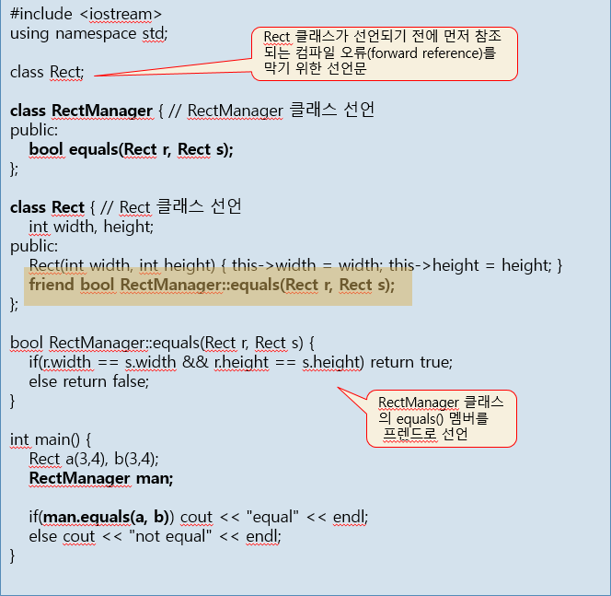
예제2. 다른 클래스의 멤버 함수를 프렌드로 선언
객체 a와 b는 동일한 크기의 사각형이므로 “equal” 출력
equal

Slide 9
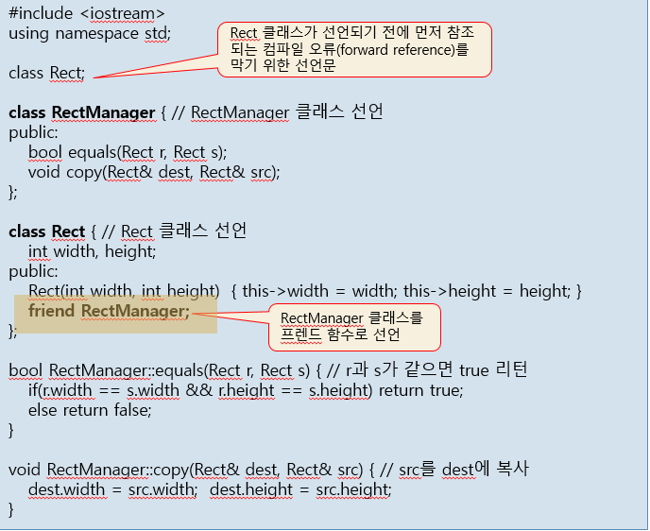
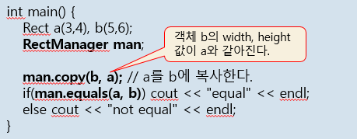
예제3. 다른 클래스 전체를 프렌드로 선언
equal
man.copy(b,a)를 통해 객체 b와 a의 크기가 동일하므로 “equal” 출력

Slide 10
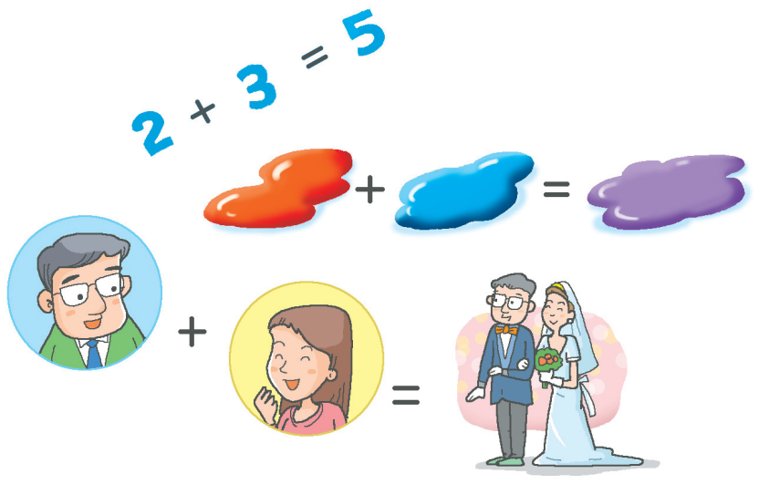
연산자 중복
일상 생활에서의 기호 사용
+ 기호의 사례
숫자 더하기 : 2 + 3 = 5
색 혼합 : 빨강 + 파랑 = 보라
생활 : 남자 + 여자 = 결혼
+ 기호를 숫자와 물체에 적용, 중복 사용
+ 기호를 숫자가 아닌 곳에도 사용
간결한 의미 전달
다형성
C++ 언어에서도 연산자 중복 가능
C++ 언어에 본래부터 있던 연산자에 새로운 의미 정의
높은 프로그램 가독성

Slide 11
연산자 중복의 사례 : + 연산자에 대해
정수 더하기
문자열 합치기
색 섞기
배열 합치기
int a=2, b=3, c;
c = a + b; // + 결과 5. 정수가 피연산자일 때 2와 3을 더하기
string a="C", c;
c = a + "++“; // + 결과 “C++" 문자열이 피연산자일 때 두 개의 문자열 합치기
Color a(BLUE), b(RED), c;
c = a + b; // c = VIOLET. a, b의 두 색을 섞은 새로운 Color 객체 c
SortedArray a(2,5,9), b(3,7,10), c;
c = a + b; // c = {2,3,5,7,9,10}. 정렬된 두 배열을 결합한(merge) 새로운 배열 생성

Slide 12
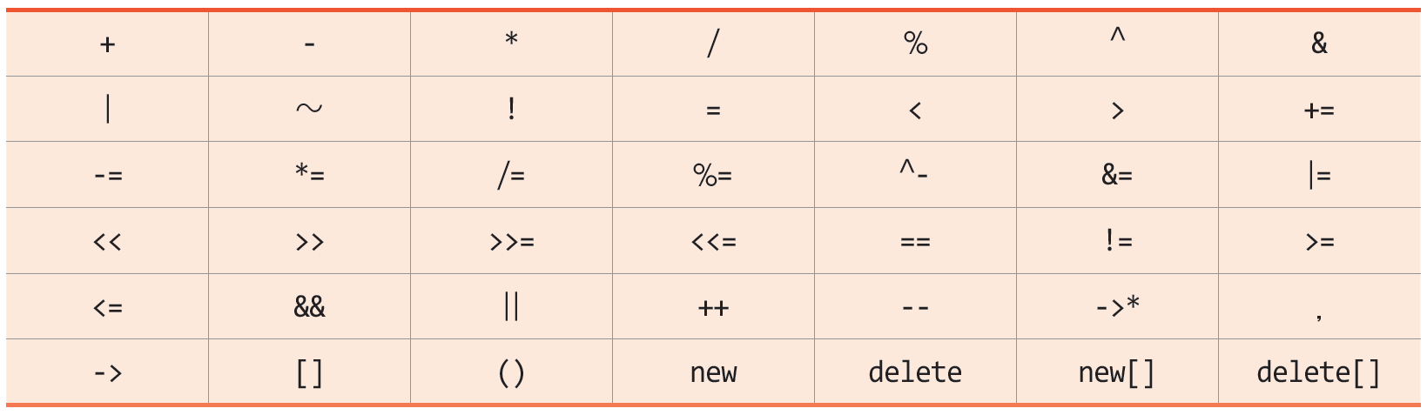
연산자 중복의 특징
C++에 본래 있는 연산자만 중복 가능
3%%5 // 컴파일 오류
6## 7 // 컴파일 오류
피 연산자 타입이 다른 새로운 연산 정의
연산자는 함수 형태로 구현 - 연산자 함수(operator function)
반드시 클래스와 관계를 가짐
피연산자의 개수를 바꿀 수 없음
연산의 우선 순위 변경 안됨
모든 연산자가 중복 가능하지 않음
중복 가능한
연산자
중복 불가능한
연산자

Slide 13
연산자 함수
연산자 함수 구현 방법 2 가지
1. 클래스의 멤버 함수로 구현
2. 외부 함수로 구현하고 클래스에 프렌드 함수로 선언
연산자 함수 형식
리턴타입 operator연산자(매개변수리스트);
Color operator+ (Color op1, Color op2);
또는
friend bool operator== (Color op1, Color op2);

Slide 14
+와 == 연산자의 작성 사례
연산자 함수 작성이 필요한 코드 사례
Color a(BLUE), b(RED), c;
c = a + b; // a와 b를 더하기 위한 + 연산자 작성 필요
if(a == b) { // a와 b를 비교하기 위한 == 연산자 작성 필요
...
}
외부 함수로 구현되고
클래스에 프렌드로 선언되는 경우
클래스의 멤버 함수로 작성되는 경우
Color operator + (Color op1, Color op2); // 외부 함수
bool operator == (Color op1, Color op2); // 외부 함수
class Color {
...
friend Color operator+ (Color op1, Color op2);
friend bool operator== (Color op1, Color op2);
};
class Color {
...
Color operator+ (Color op2);
bool operator== (Color op2);
};

Slide 15
앞으로 연산자 함수 작성에 사용할 클래스
class Power { // 에너지를 표현하는 파워 클래스
int kick; // 발로 차는 힘
int punch; // 주먹으로 치는 힘
public:
Power(int kick=0, int punch=0) {
this->kick = kick;
this->punch = punch;
}
};

Slide 16
멤버 함수로 이항 연산자 구현

Slide 17
이항 연산자 중복 : + 연산자
c = a + b;
c = a . + ( b );
컴파일러에 의한 변환
Power a
class Power {
int kick;
int punch;
public:
.................
Power operator+ (Power op2);
};
오른쪽 피연산자 b가 op2에 전달
리턴 타입
+ 연산자 함수 코드
Power Power::operator+(Power op2) {
Power tmp;
tmp.kick = this->kick + op2.kick;
tmp.punch = this->punch + op2.punch;
return tmp;
}

Slide 18
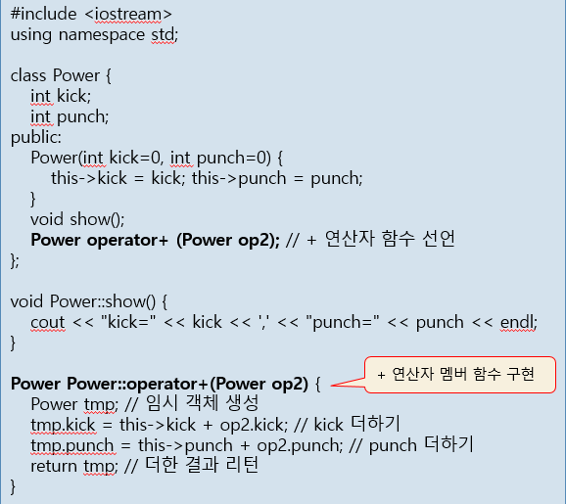
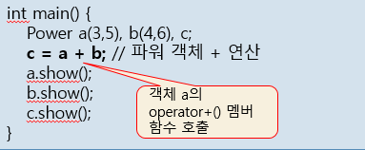
예제4. 두 개의 Power 객체를 더하는 + 연산자 작성
kick=3,punch=5
kick=4,punch=6
kick=7,punch=11
객체 a, b, c 순으로 출력

Slide 19
== 연산자 중복
a == b
a . == ( b )
컴파일러에 의한 변환
Power a
class Power {
.................
public:
bool operator== (Power op2);
};
오른쪽 피연산자 b가 op2에 전달
리턴 타입
== 연산자 함수 코드
bool Power::operator==(Power op2) {
if(kick==op2.kick && punch==op2.punch)
return true;
else
return false;
}

Slide 20
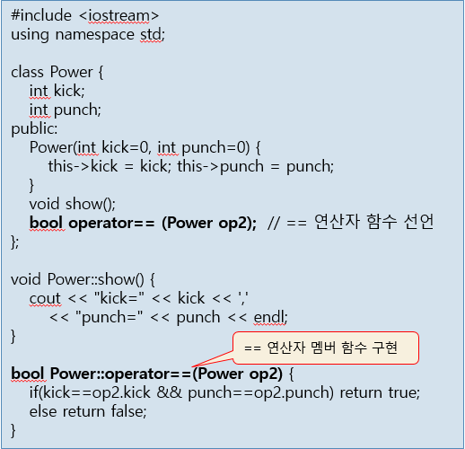
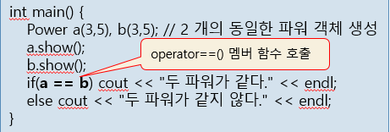
예제5. 두 개의 Power 객체를 비교하는 == 연산자 작성
kick=3,punch=5
kick=3,punch=5
두 파워가 같다.

Slide 21
+= 연산자 중복
c = a += b;
c = a . += ( b );
컴파일러에 의한 변환
Power a
class Power {
.................
public:
Power operator+= (Power op2);
};
오른쪽 피연산자 b가 op2에 전달
리턴 타입
+= 연산자 함수 코드
Power Power::operator+=(Power op2) {
kick = kick + op2.kick;
punch = punch + op2.punch;
return *this;
}
주목

Slide 22
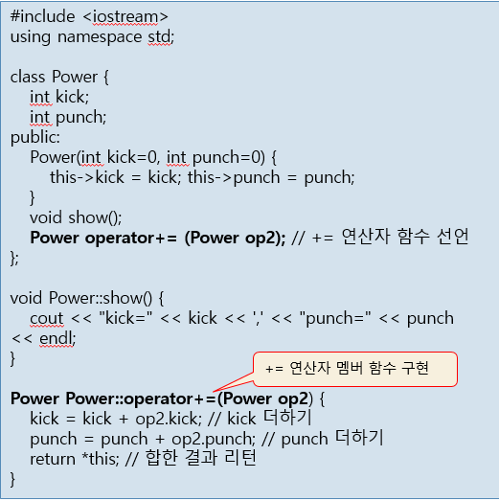
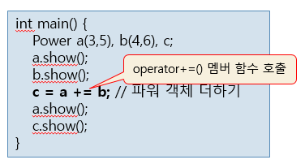
예제6. 두 Power 객체를 더하는 += 연산자 작성
kick=3,punch=5
kick=4,punch=6
kick=7,punch=11
kick=7,punch=11
a, b 출력
a+=b 후 a, c 출력

Slide 23
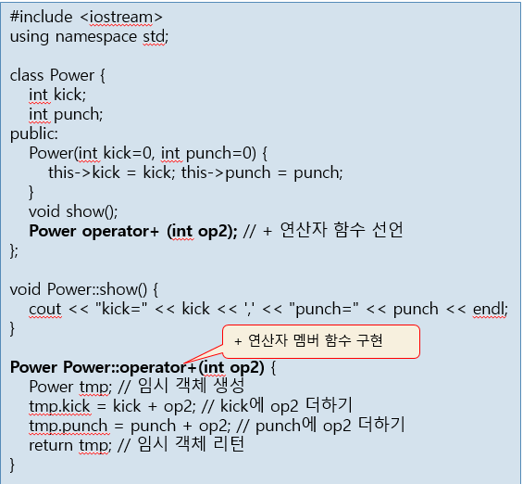
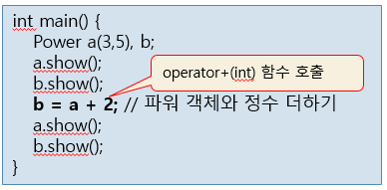
예제7. + 연산자 작성 : b = a + 2;
kick=3,punch=5
kick=0,punch=0
kick=3,punch=5
kick=5,punch=7
a, b 출력
b = a + 2 후 a, b 출력

Slide 24
멤버 함수로 단항 연산자 구현

Slide 25
단항 연산자 중복
단항 연산자
피연산자가 하나 뿐인 연산자
연산자 중복 방식은 이항 연산자의 경우와 거의 유사함
단항 연산자 종류
전위 연산자(prefix operator)
!op, ~op, ++op, --op
후위 연산자(postfix operator)
op++, op--

Slide 26
전위 ++ 연산자 중복
++a
a . ++ ( )
컴파일러에 의한 변환
Power a
class Power {
.................
public:
Power operator++ ( );
};
매개 변수 없음
리턴 타입
전위 ++ 연산자 함수 코드
Power Power::operator++( ) {
// kick과 punch는 a의 멤버
kick++;
punch++;
return *this; // 변경된 객체 자신(객체 a) 리턴
}

Slide 27
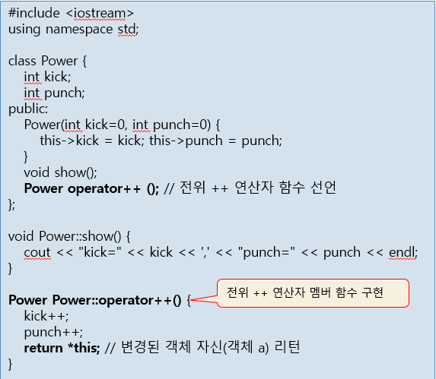
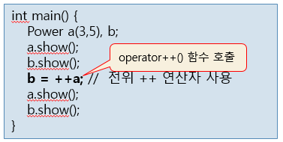
예제8. 전위 ++ 연산자 작성
kick=3,punch=5
kick=0,punch=0
kick=4,punch=6
kick=4,punch=6
a, b 출력
b = ++a 후 a, b 출력

Slide 28
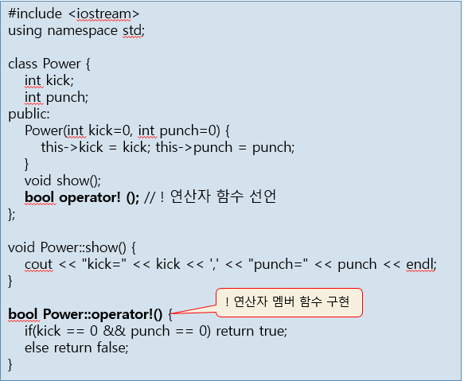
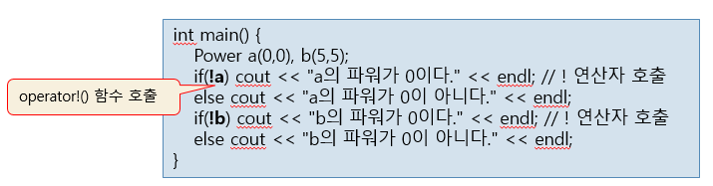
예제9. Power 클래스에 ! 연산자 작성
! 연산자를 Power 클래스의 멤버 함수로 작성하라.
!a는 a의 kick, punch 파워가 모두 0이면 true, 아니면 false를 리턴한다.
a의 파워가 0이다.
b의 파워가 0이 아니다.

Slide 29
후위 연산자 중복, ++ 연산자
a++
a . ++ ( 임의의 정수 )
컴파일러에 의한 변환
Power a
class Power {
.................
public:
Power operator ++ (int x );
};
매개 변수
리턴 타입
후위 ++ 연산자 함수 코드
Power Power::operator++(int x) {
Power tmp = *this; // 증가 이전 객체 상태 저장
kick++;
punch++;
return tmp; // 증가 이전의 객체(객체 a) 리턴
}

Slide 30
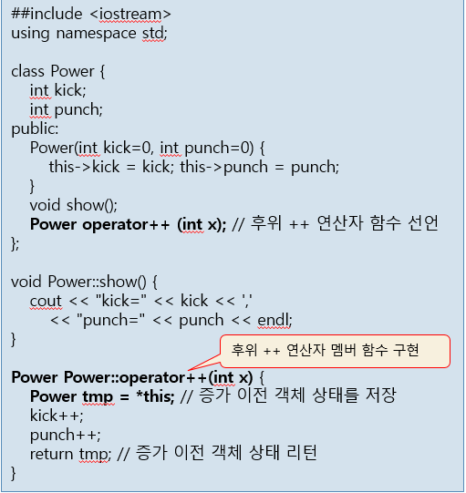
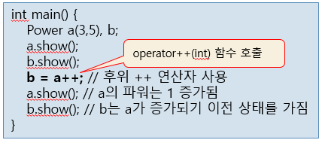
예제10. 후위 ++ 연산자 작성
kick=3,punch=5
kick=0,punch=0
kick=4,punch=6
kick=3,punch=5
a, b 출력
b = a++ 후 a, b 출력

Slide 31
2 + a 덧셈을 위한 + 연산자 함수 작성
① 변환 불가능
b = 2 . + ( a );
Power a(3,4), b;
b = 2 + a;
b = 2 + a;
② 변환 가능
b = + ( 2 , a );
외부 연산자 함수명
왼쪽
피연산자
오른쪽
피연산자
b = 2 + a;
b = + ( 2 , a );
컴파일러에 의한 변환
매개변수
Power operator+ (int op1, Power op2) {
Power tmp;
tmp.kick = op1 + op2.kick;
tmp.punch = op1 + op2.punch;
return tmp;
}
리턴 타입

Slide 32
예제11. 2+a를 위한 + 연산자 함수를 프렌드로 작성
#include <iostream>
using namespace std;
class Power {
int kick;
int punch;
public:
Power(int kick=0, int punch=0) {
this->kick = kick; this->punch = punch;
}
void show();
friend Power operator+(int op1, Power op2); // 프렌드 선언
};
void Power::show() {
cout << "kick=" << kick << ',' << "punch=" << punch << endl;
}
Power operator+(int op1, Power op2) {
Power tmp; // 임시 객체 생성
tmp.kick = op1 + op2.kick; // kick 더하기
tmp.punch = op1 + op2.punch; // punch 더하기
return tmp; // 임시 객체 리턴
}
int main() {
Power a(3,5), b;
a.show();
b.show();
b = 2 + a; // 파워 객체 더하기 연산
a.show();
b.show();
}
operator+(2, a) 함수 호출
+ 연산자 함수를 외부 함수로 구현
kick=3,punch=5
kick=0,punch=0
kick=3,punch=5
kick=5,punch=7
a, b 출력
b = 2+a 후 a, b 출력
private 속성인 kick, punch를 접근하도록 하기 위해, 연산자 함수를 friend로 선언해야 함

Slide 33
+ 연산자를 외부 프렌드 함수로 구현
c = a + b;
c = + ( a , b );
컴파일러에 의한 변환
매개변수
Power operator+ (Power op1, Power op2) {
Power tmp;
tmp.kick = op1.kick + op2.kick;
tmp.punch = op1.punch + op2.punch;
return tmp;
}
리턴 타입

Slide 34
예제12. a+b를 위한 연산자 함수를 프렌드로 작성
#include <iostream>
using namespace std;
class Power {
int kick;
int punch;
public:
Power(int kick=0, int punch=0) {
this->kick = kick; this->punch = punch;
}
void show();
friend Power operator+(Power op1, Power op2); // 프렌드 선언
};
void Power::show() {
cout << "kick=" << kick << ',' << "punch=" << punch << endl;
}
Power operator+(Power op1, Power op2) {
Power tmp; // 임시 객체 생성
tmp.kick = op1.kick + op2.kick; // kick 더하기
tmp.punch = op1.punch + op2.punch; // punch 더하기
return tmp; // 임시 객체 리턴
}
int main() {
Power a(3,5), b(4,6), c;
c = a + b; // 파워 객체 + 연산
a.show();
b.show();
c.show();
}
+ 연산자 함수 구현
operator+(a,b) 함수 호출
kick=3,punch=5
kick=4,punch=6
kick=7,punch=11
객체 a, b, c 순으로 출력

Slide 35
단항 연산자 ++를 프렌드로 작성하기
(a) 전위 연산자
++a
++ ( a )
컴파일러에 의한 변환
리턴 타입
Power operator++ (Power& op) {
op.kick++;
op.punch++;
return op;
}
0은 의미 없는 값으로 전위 연산자와 구분하기 위함
(b) 후위 연산자
a++
++ ( a, 0 )
컴파일러에 의한 변환
Power operator++ (Power& op, int x) {
Power tmp = op;
op.kick++;
op.punch++;
return tmp;
}
리턴 타입

Slide 36
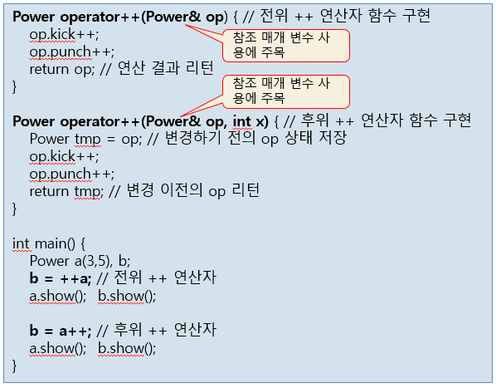
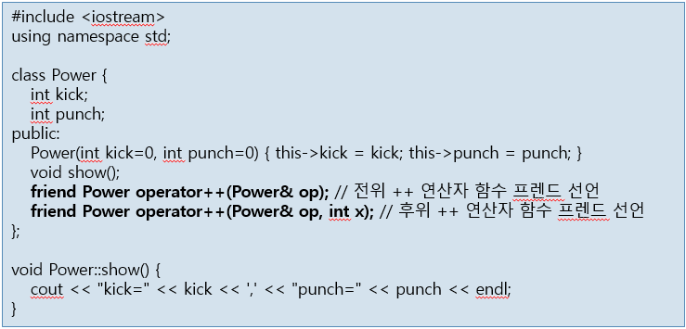
예제13. ++연산자를 프렌드로 작성한 예
b = ++a 실행 후
a, b 출력
kick=4,punch=6
kick=4,punch=6
kick=5,punch=7
kick=4,punch=6
b = a++ 실행 후
a, b 출력

Slide 37
수행 과제(11)
[과제] 강의자료에서 설명한 총 13개의 예제를 직접 프로그램 한 후 그 결과와 소스를 제출하세요.
제출방법 : 작업한 소스와 출력결과를 스캔 및 편집하여 제출하세요.
제출일 : 2020년 05월25일 월요일 ~ 05월31일 일요일 23시59분까지
제출장소 : 한림 스마트 컴퍼스(https://smart.hallym.ac.kr) 해당 과목 [과제]란에 제출하시면 됩니다. (제출시 제목란에 “여러분의 학번이름”을 쓰시고, 파일을 전송하시면 됩니다.)

